Slide 1
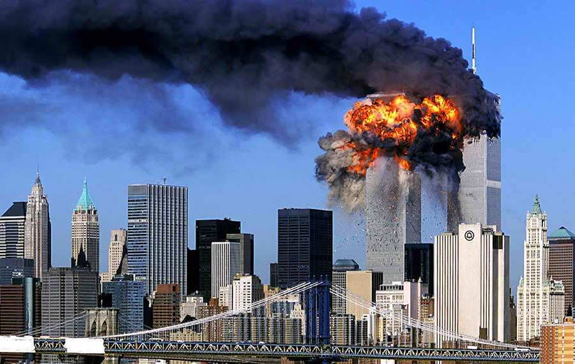
ПРОБЛЕМА МІЖНАРОДНОГО ТЕРОРИЗМУ

Slide 2
Міжнародний тероризм набув у наш час настільки серйозне значення, що про нього слід сказати особливо. Боротьбі з тероризмом присвячено чимало конвенцій. Досить сказати, що тільки в рамках ООН прийнято 12 таких конвенцій. Це конвенції про незаконне захоплення літаків, протиправних дій щодо безпеки цивільної авіації, злочини проти осіб, які перебувають під міжнародним захистом, захоплення заручників, морському і бомбового тероризмі та ін.

Slide 4
Істотний інтерес представляє Європейська конвенція про припинення тероризму, прийнята Радою Європи в 1977 р. У ній на перше місце поставлені перераховані конвенційні злочину. Перелік доповнений правопорушеннями, пов'язаними з використанням бомб, гранат, ракет, автоматичної зброї, посилок з небезпечними вкладеннями. Конвенція кваліфікує тероризм як злочин і спробу здійснення терористичного акту або участь як спільника особи, яка здійснює або намагається скоїти подібний злочин. У більшості випадків тероризм служить політичним цілям. Тому в Конвенції про тероризм спеціально обумовлено, що для забезпечення видачі злочинця ніяке злочин такого роду не буде розглядатися як політичне. Іншими словами, використання терору в політичних цілях не менше злочинно, ніж в інших випадках.

Slide 5
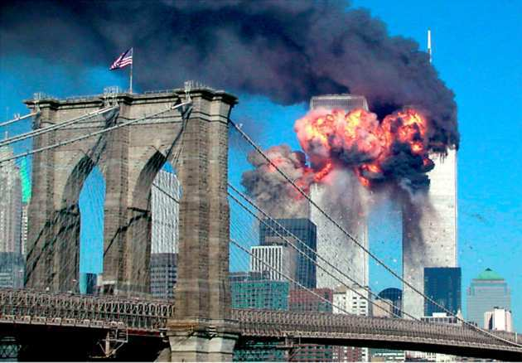
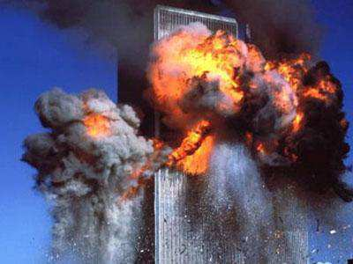
Терористичні акти в Нью-Йорку і Вашингтоні у вересні 2001 р. показали, що сьогодні навіть могутня держава не в змозі власними силами забезпечити безпеку своїх громадян. Домогтися успіху можна лише шляхом широкого співробітництва держав. Міжнародний тероризм є однією з глобальних проблем. Успішна боротьба з ним можлива за умови формування глобальної системи безпеки, здатної протистояти загрозам і викликам нашого часу. Це принципове положення знайшло відображення в актах СНД, зокрема у Програмі по боротьбі з міжнародним тероризмом та іншими проявами екстремізму.

Slide 6
Ні правові, ні організаційні міжнародні кошти виявилися не готові зустріти нову загрозу. Значна відповідальність за це лежить на США, які відмовилися взяти участь в антитерористичних конвенціях, прийнятих під егідою ООН, та й загалом ігнорували діяльність цієї Організації у галузі боротьби з тероризмом. Протверезіння настало лише після терористичних актів у Нью-Йорку і Вашингтоні. Вже через тиждень, 19 вересня 2001 р., було прийнято Заяву глав держав і урядів "вісімки". Відносно конвенцій ООН в ньому говорилося: "Реагуючи на жорстокі події 11 вересня, ми закликаємо всі країни вжити заходів, щоб якомога швидше ратифікувати ці документи і негайно почати застосовувати положення цих конвенцій, в тому числі ще до їх ратифікації".

Slide 7
Рада Безпеки ООН ухвалила рішення про санкції відносно руху талібів у зв'язку з підтримкою ним міжнародного тероризму. Рішення 1373 від 28 вересня 2001 р. зобов'язав державу вжити таких заходів: забезпечити заборону фінансування терористичних організацій, покласти край діяльності з вербування терористів і їх озброєння, домогтися якнайшвидшого приєднання всіх держав до міжнародних конвенцій по боротьбі з тероризмом і забезпечити їх повне здійснення. Засновано спеціальний орган для контролю за виконанням рішення.
У рамках ООН розробляється всеосяжна конвенція про боротьбу з тероризмом, що враховує існуючі конвенції і відповідні резолюції Генеральної Асамблеї.

Slide 8
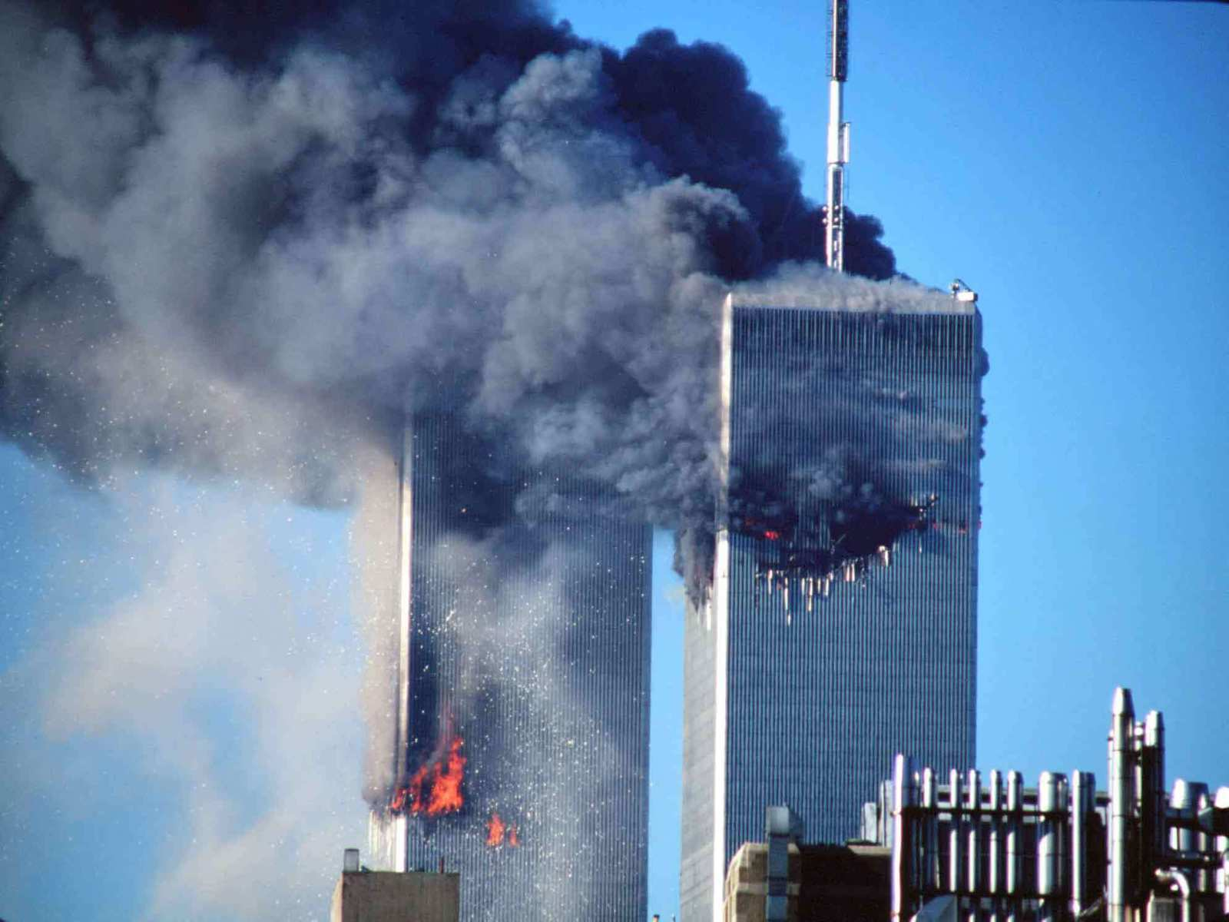

Slide 9
Згідно з останніми є кримінально карними, злочини будь-які дії, методи та практика тероризму, де б і ким би вони не здійснювалися. Мова йде про злочинні дії, призначених для породження страху у населення в цілому, у групи осіб або у конкретних людей в політичних цілях. Жодні міркування політичного, філософського, ідеологічного, расового, етнічного, релігійного або іншого характеру не виправдовують такого роду дії.

Slide 10
Сучасний тероризм володіє істотними особливостями, які повинні враховуватися при організації боротьби з цим явищем. Він спирається на широку соціально-політичну базу, основу якої становить яка живе у злиднях населення країн третього світу, що експлуатується і пригнічується як зовнішніми, так і внутрішніми силами. При цьому останні відповідальність за існуюче положення покладають на процвітаючий Захід. Пропаганда будується на тому, що колоніальна система перешкодила нормальному розвитку країн третього світу, а тепер вони піддаються неоколоніальну експлуатації.

Slide 11
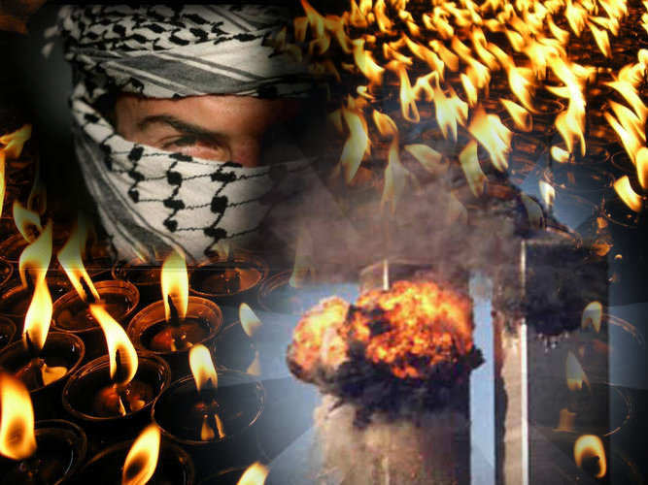

Slide 12
Міжнародний тероризм активно використовує можливість глобальної системи. Керівним ядром є мережева радикальна ісламська структура недержавного характеру, яка спирається на той чи інший ступінь підтримки з боку багатьох мусульманських держав і релігійних організацій. Слід також враховувати, що чимала кількість немусульманських держав у своїх політичних цілях створюють сприятливі умови для діяльності мусульманських терористичних організацій.
З цього випливає, що боротьба з тероризмом повинна здійснюватися за двома напрямками:
1) проти недержавної мережевої структури з використанням в основному кримінально-правових засобів;
2) проти сприяють тероризму держав з використанням міжнародно-правових засобів.

Slide 13
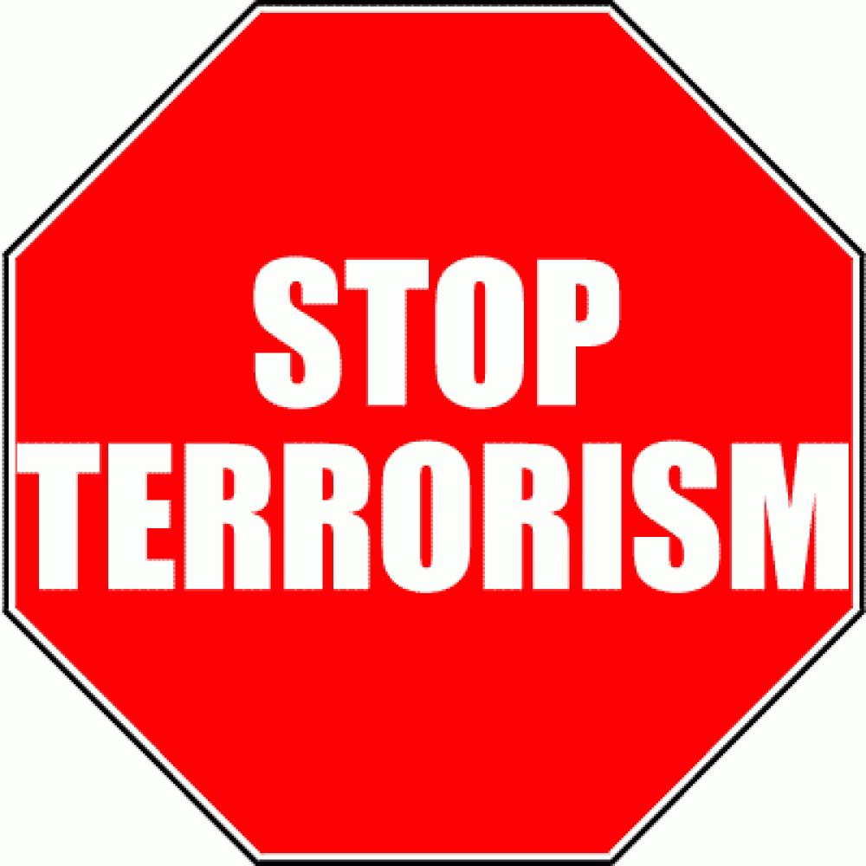

Slide 14
Таким чином, в принципі боротьба з міжнародним тероризмом повинна вестися кримінально-правовими методами у відповідності з міжнародними конвенціями. Відповідальність несуть фізичні особи. У тому випадку, якщо терористичні дії підтримуються державою, вона несе за це міжнародно-правову відповідальність і до нього застосовні контрзаходи, а в разі потреби і санкції за рішенням Ради Безпеки ООН. У згаданій Резолюції 1373 Рада визнала право держави на самооборону у випадку терористичної атаки відповідного масштабу. Нині належить розробка достатньо чітких норм, які регулюють здійснення цього права.

Slide 15
Поведінка збройних формувань, що затвердилися на частині території держави і непідконтрольних їй, не розглядається як діяння цієї держави, і вона не несе відповідальності за їхні дії. У разі вчинення цими формуваннями терористичного акту проти іноземної держави остання вправі застосувати збройну силу в порядку самооборони, повідомивши про це Раду Безпеки.
Характерною рисою міжнародного тероризму є наявність солідної фінансової бази, що створюється за рахунок як легального, так і нелегального бізнесу і з використанням міжнародної фінансової системи. Важливу роль в цьому відіграють і великі банки західних країн, а також офшори. Відмивання "брудних грошей" дає від 30% доходу. Звідси завдання - звести до мінімуму фінансові ресурси терористичних організацій, у тому числі і шляхом встановлення кримінальної відповідальності всіх учасників цієї діяльності як на міжнародному, так і на національному рівні.

Slide 17
Першорядне значення має порядок покарання терористів. Залучення того ж Бен Ладена і його спільників до відповідальності перед Міжнародним кримінальним судом мало б зовсім інший ефект, ніж просто акт відплати. Але США вибрали саме останній варіант, заснувавши спеціальні військові трибунали. Тим часом міжнародний судовий процес дозволив би авторитетно продемонструвати злочинність тероризму, його несумісність з основами будь-якої людської моралі, включаючи догмати ісламу.

Slide 18
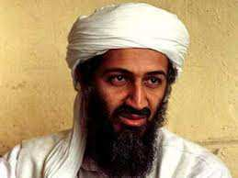
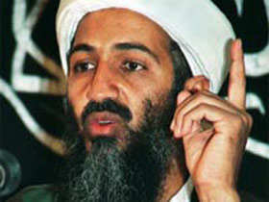

Slide 19
Оптимальним варіантом було б залучення терористів до відповідальності перед Міжнародним кримінальним судом. У ході розробки Статуту Суду Росія пропонувала поширити його юрисдикцію на терористичні акти, які становлять загрозу миру. Однак пропозицію не було прийнято. Альтернативним виходом могло б бути установа рішенням Ради Безпеки ООН міжнародного кримінального трибуналу по тероризму з обов'язковим представництвом юристів мусульманських країн. Надалі доцільно розробити поправки до Статуту Міжнародного кримінального суду. Міжнародний тероризм повинен бути визнаний злочином проти людяності і охоплений юрисдикцією Міжнародного кримінального суду.

Slide 20
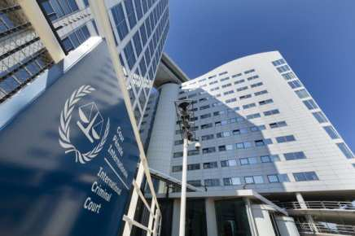
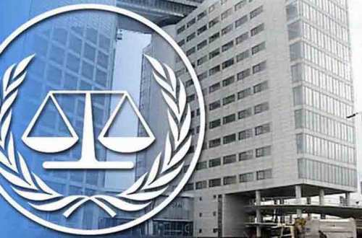

Slide 21
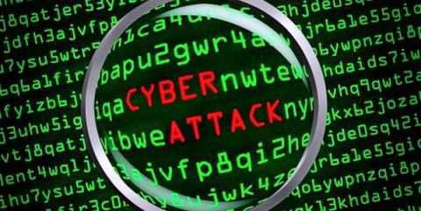
Боротьба з міжнародним тероризмом ставить все нові проблеми. На перший план висувається проблема запобігання можливості використання засобів масового ураження. Абсолютно нова проблема - кібертероризм, який здатний завдати колосальної шкоди економіці і здоров'ю населення промислово розвинених країн.

Slide 22
На закінчення слід підкреслити принципове положення, що міститься в резолюціях Генеральної Асамблеї ООН: "Міжнародне співробітництво, а також дії держав у боротьбі з тероризмом повинні здійснюватися відповідно до принципів Статуту, міжнародним правом та відповідними міжнародними конвенціями". Іншими словами, правомірність - необхідна умова успішної боротьби з тероризмом. Міжнародне право повинно перешкоджати використанню боротьби з тероризмом для інших політичних цілей, а також запобігати зайві жертви і руйнування.

